Slide 1
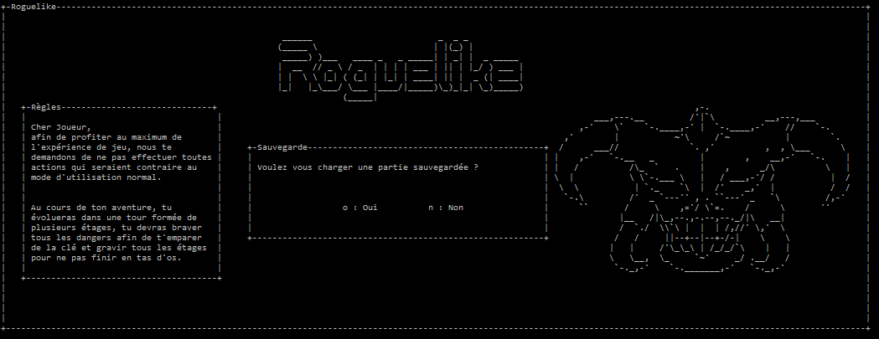
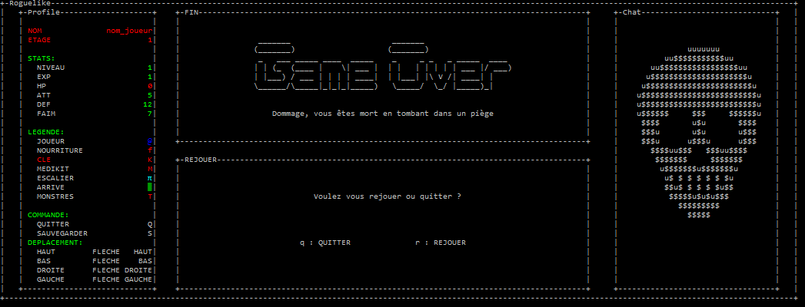
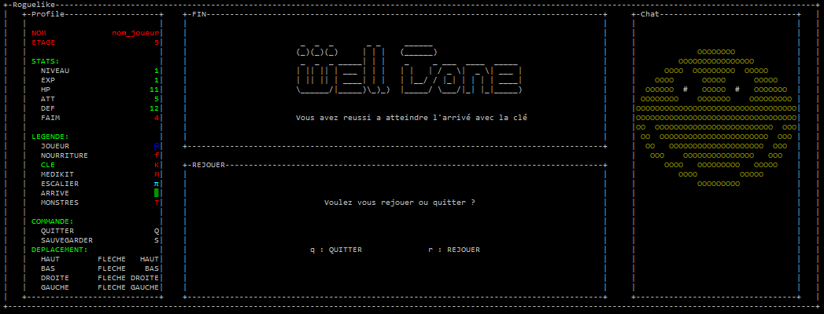
ExtremRoguelike

Slide 2
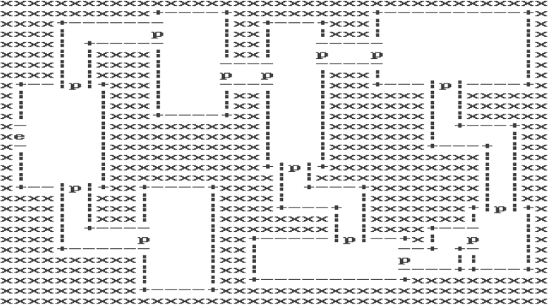
Introduction

Slide 3
Règles
Règles respectées
Génération aléatoire de l’environnement
Mort permanente
Basé sur une grille
Non modal
Un joueur
Monstres semblables au joueur
Affichage ASCII
Nombres
Règles non respectées
Tour par tour
Complexité
Gestion des ressources
Hack’n’Slash

Slide 4


Organisation du travail
Arthur
Anthony
Florian
Génération des salles
Fenêtre des Statistiques
Fenêtre du Chat
Liaison des salles par des couloirs
modification des valeurs du
joueur en fonction de la partie
interaction avec le joueur
(Jouabilité)
Test et Débogage
Gestion sauvegarde
Gestion fin de partie
Ajout dans le scénario
(monstres, nourriture, pièges, etc…)
Doxyfile
Gestion début de partie

Slide 5
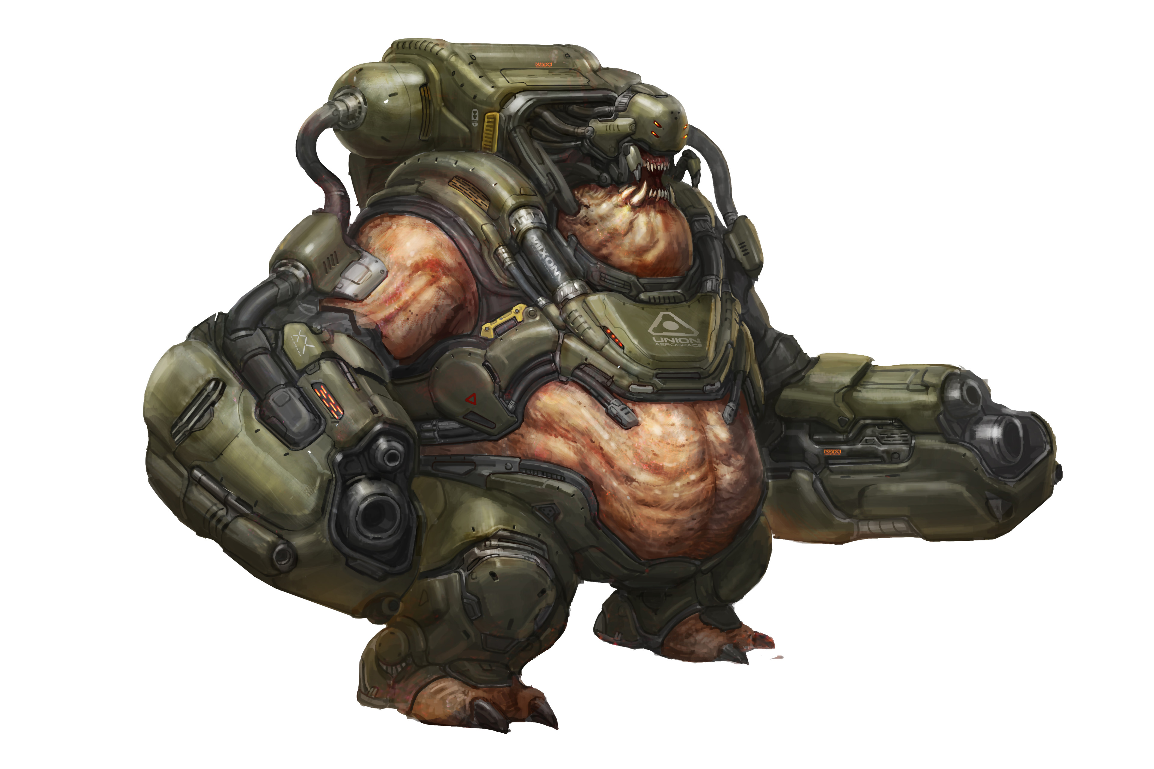


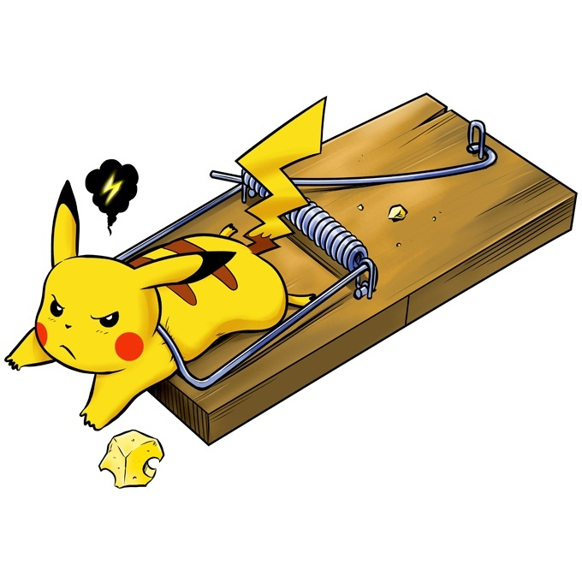

Scénario
Monstres
Clé
Trousses de soin
Pièges
Nourriture

Slide 6
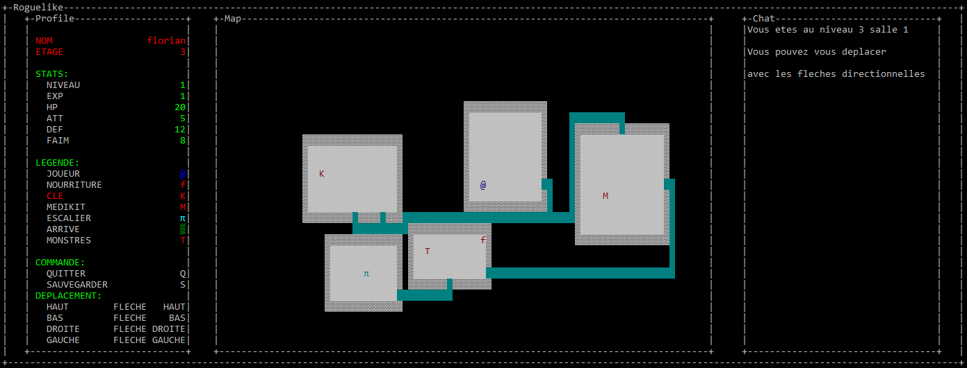
Design jeu

Slide 7
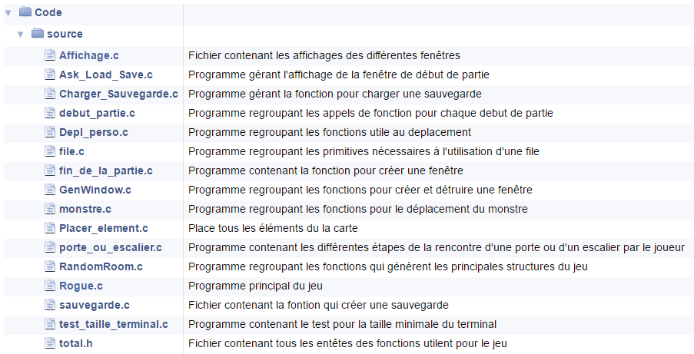
Conception

Slide 8
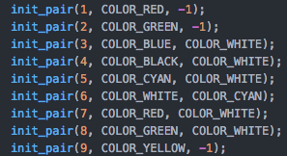
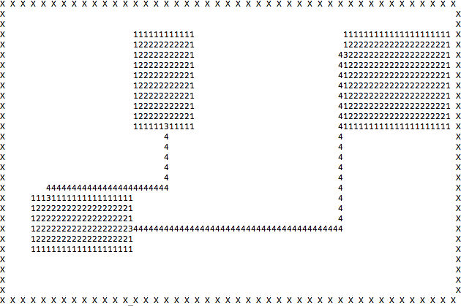

Conception - Génération
Initialisation, structures, constantes
Fichiers et fonctions principales
Tests
Programmation modulaire

Slide 9
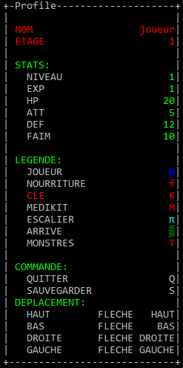
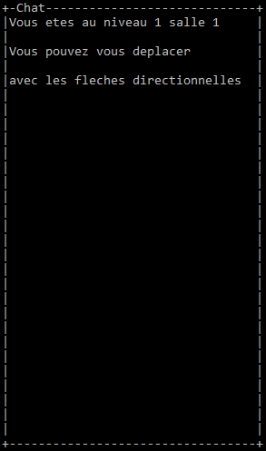
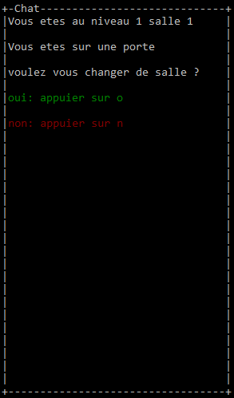
Conception - Affichage

Slide 10
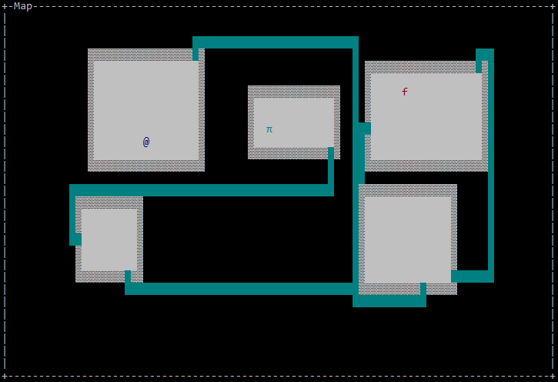
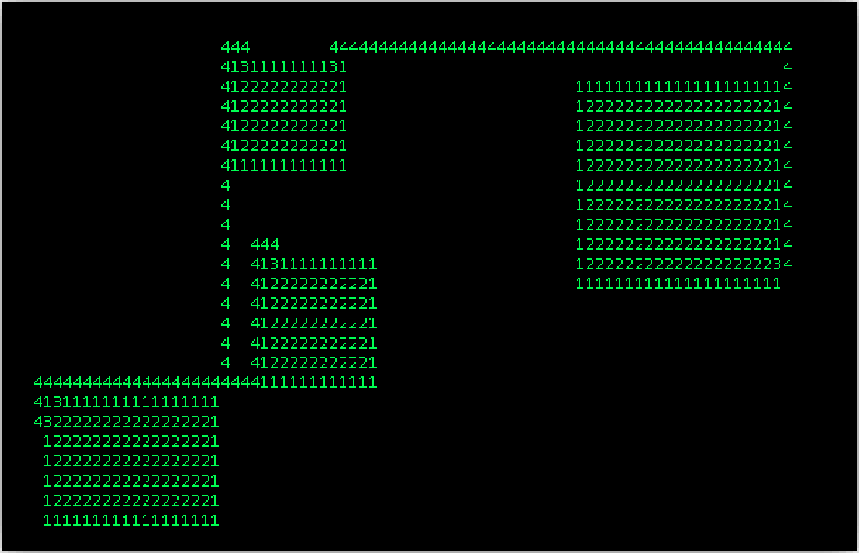
Conception - Affichage

Slide 11
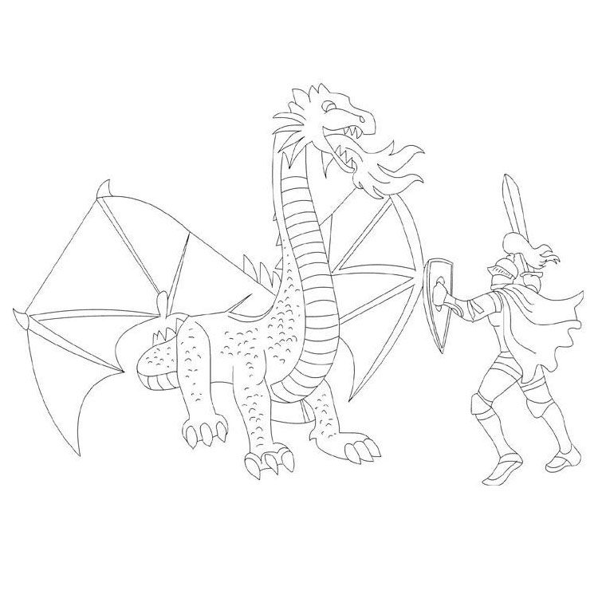
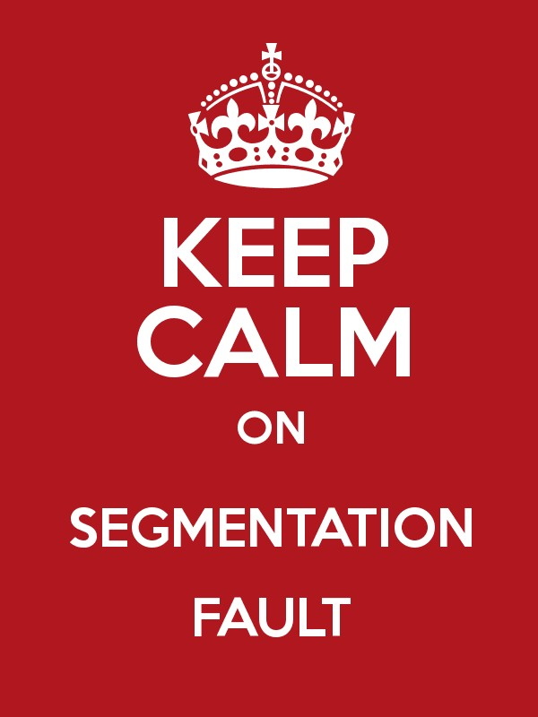

Problème / Amélioration
Chronomètre
Système de combat

Slide 12
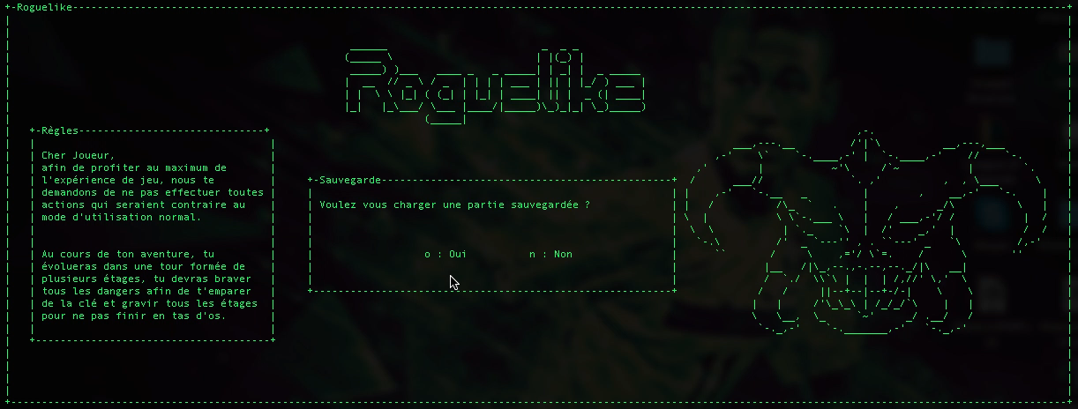
Différentes morts :
Mort de faim

Slide 13
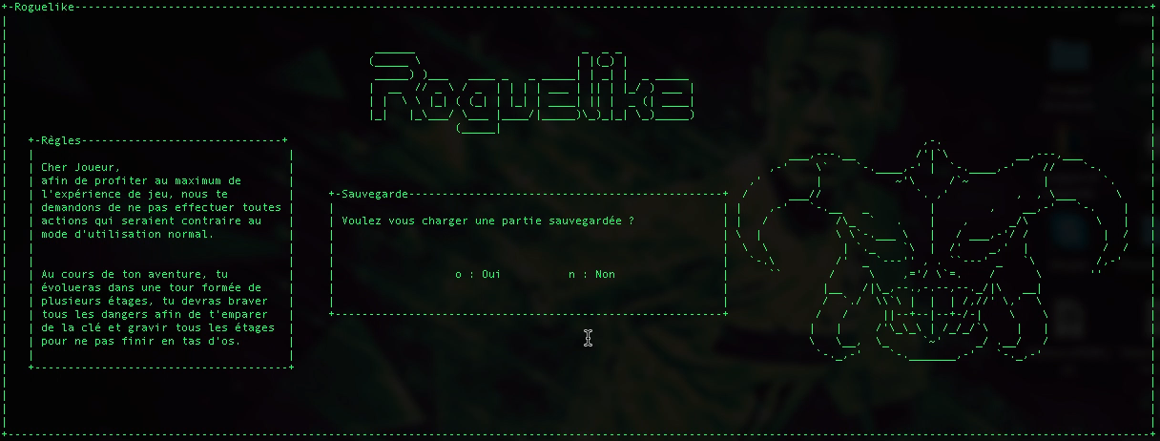
Différentes morts :
Mort part piège

Slide 14
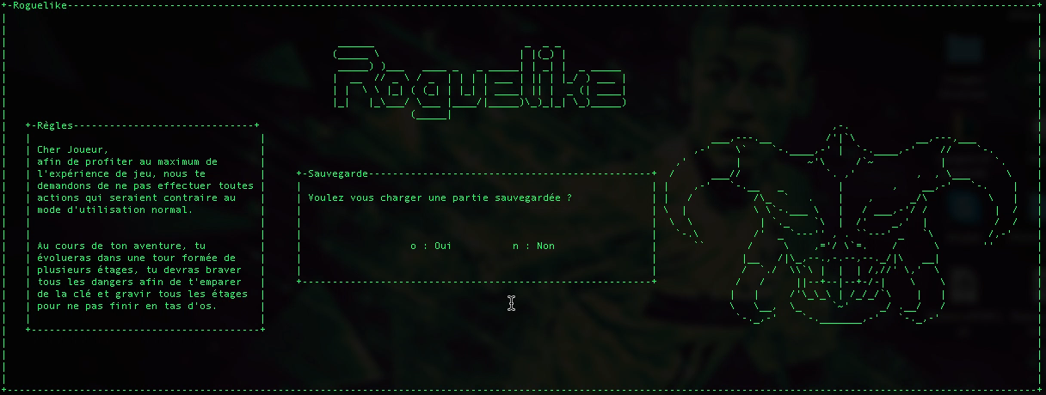
Différentes morts :
Mort par monstre

Slide 15
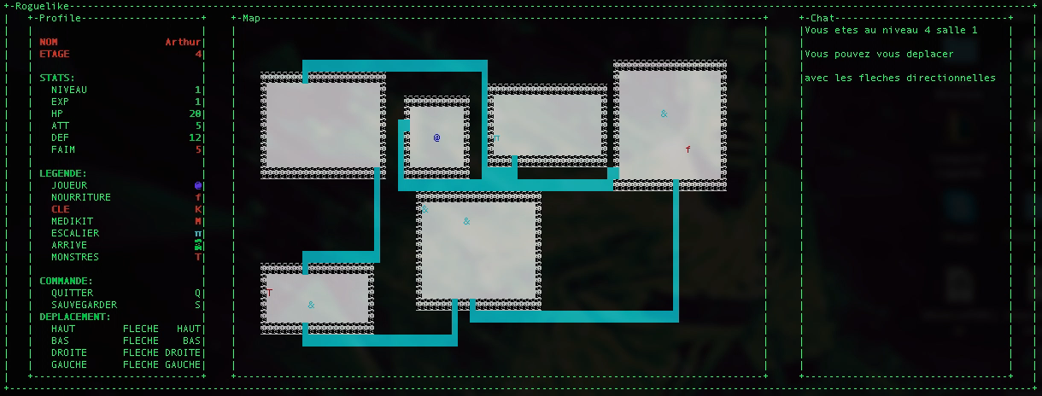
Bilan / Conclusion

